Slide 1

Замятина Оксана Михайловна, ректор ТОИПКРО, к.т.н., доцент
Формирование библиотечных фондов образовательной организации
Томск, 11 февраля 2020 г.

Slide 2

Нормативная база при формировании библиотечного фонда
Приказ Министерства Просвещения Российской Федерации от 28.12.2018 г. № 345 «О федеральном перечне учебников, рекомендуемых к использованию при реализации имеющих государственную аккредитацию образовательных программ начального общего, основного общего, среднего общего образования» (с изменениями и дополнениями);
Письмо Минобрнауки РФ от 16 мая 2018 г. №08-1211 «Об использовании учебников и учебных пособий в образовательной деятельности»:
не в обязательную часть учебного плана ООП;
не менее одного учебника в печатной и (или) электронной форме на каждого обучающегося по каждому учебному предмету, входящему енее одного учебника в печатной и (или) электронной форме или учебного пособия на каждого обучающегося по каждому учебному предмету, входящему в часть, формируемую участниками образовательных отношений.
Письмо Минпросвещения РФ от 23 октября 2019 г. № ВБ-47/04 «Об использовании рабочих тетрадей»:
если образовательная организация включает конкретную рабочую тетрадь в список, который утверждается приказом директора образовательной организации, то возникают правовые основания для их закупки за бюджетные средства.
В целях более углубленного изучения учебного предмета обучающимися учитель может рекомендовать учебные пособия, в том числе рабочие тетради, не включенные в список, для домашнего самостоятельного использования. При этом указанные учебные пособия не могут быть использованы в образовательном процессе при реализации имеющих государственную аккредитацию образовательных программ начального общего, основного общего, среднего общего образования.
Notes:
В целях более углубленного изучения учебного предмета обучающимися учитель может рекомендовать учебные пособия, в том числе рабочие тетради, не включенные в список, для домашнего самостоятельного использования. При этом
указанные учебные пособия не могут быть использованы
в образовательном процессе при реализации имеющих государственную аккредитацию образовательных программ начального общего, основного общего, среднего общего образования

Slide 3

Изменения в ФПУ за 2019 год
Приказ Министерства Просвещения Российской Федерации от 22.11.2019 г. № 632 «О внесении изменений в федеральный перечень учебников, рекомендуемых к использованию при реализации имеющих государственную аккредитацию образовательных программ начального общего, основного общего, среднего общего образования»:
Учебники в новом ФПУ (пр.№ 345 от 28.12.2018 г.)
Издательство | Кол-во учебников
Просвещение | 573
Дрофа | 136
Вентана-граф | 108
Бином. Лаборатория знаний | 71
Русское слово-учебник | 101
Добавлены пр. № 632 от 22.11.2019 г.
180
70
47
Notes:
В целях более углубленного изучения учебного предмета обучающимися учитель может рекомендовать учебные пособия, в том числе рабочие тетради, не включенные в список, для домашнего самостоятельного использования. При этом
указанные учебные пособия не могут быть использованы
в образовательном процессе при реализации имеющих государственную аккредитацию образовательных программ начального общего, основного общего, среднего общего образования

Slide 4
Нормативная база АИС «Учебник»
Распоряжение ДОО ТО от 06.04.2017 г. № 228-р «О внедрении на территории Томской области АИС «Учебник»;
Приказ Министерства Просвещения Российской Федерации от 28.12.2018 г. № 345 «О федеральном перечне учебников, рекомендуемых к использованию при реализации имеющих государственную аккредитацию образовательных программ начального общего, основного общего, среднего общего образования»;
Приказ Министерства Просвещения Российской Федерации от 22.11.2019 г. № 632 «О внесении изменений в федеральный перечень учебников, рекомендуемых к использованию при реализации имеющих государственную аккредитацию образовательных программ начального общего, основного общего, среднего общего образования»;
98% общеобразовательных организаций Томской области
используют в своей работе АИС «Учебник»
Notes:
В целях более углубленного изучения учебного предмета обучающимися учитель может рекомендовать учебные пособия, в том числе рабочие тетради, не включенные в список, для домашнего самостоятельного использования. При этом
указанные учебные пособия не могут быть использованы
в образовательном процессе при реализации имеющих государственную аккредитацию образовательных программ начального общего, основного общего, среднего общего образования

Slide 5
Количество общеобразовательных организаций, осуществляющих закупку учебников через АИС «Учебник»
Муниципалитет | Кол-во ОО в МОУО | 2017 год |  | 2018 год |  | 2019 год
 |  | кол-во ОО | % | кол-во ОО | % | кол-во ОО | %
Александровский район | 7 |  |  | 2 | 28,57% | 2 | 28,57%
Асиновский район | 14 | 3 | 21,43% | 6 | 42,86% | 4 | 28,57%
Бакчарский район | 8 |  |  | 1 | 12,50% | 3 | 37,50%
Верхнекетский район | 7 |  |  | 2 | 28,57% | 3 | 42,86%
г.Северск | 18 |  |  | 1 | 5,56% | 3 | 16,67%
г.Томск* | 68 | 1 | 1,47% | 5 | 7,35% | 16 | 23,53%
Зырянский район | 8 |  |  |  |  | 3 | 37,50%
Каргасокский район | 18 |  |  |  |  | 6 | 33,33%
Кедровый | 2 |  |  | 1 | 50,00% | 1 | 50,00%
Кожевниковский район | 16 |  |  | 4 | 25,00% | 4 | 25,00%
Колпашевский район | 17 |  |  | 3 | 17,65% | 4 | 23,53%
Кривошеинский район | 10 |  |  | 7 | 70,00% | 6 | 60,00%
Молчановский район | 9 |  |  | 3 | 33,33% | 3 | 33,33%
Парабельский район | 9 |  |  | 2 | 22,22% | 0 | 0,00%
Первомайский район | 14 |  |  | 13 | 92,86% | 12 | 85,71%
Стрежевой | 9 |  |  |  |  | 1 | 11,11%
Тегульдетский район | 8 |  |  |  |  | 0 | 0,00%
Томский район | 35 | 6 | 17,14% | 20 | 57,14% | 13 | 37,14%
Чаинский район | 10 |  |  | 7 | 70,00% | 7 | 70,00%
Шегарский район | 15 |  |  | 5 | 33,33% | 1 | 6,67%
Подведомственные ОО | 12 |  |  | 4 | 33,33% | 5 | 41,67%
Негосударственные ОО | 4
ИТОГО | 318 | 10 | 3,14% | 86 | 27,04% | 97 | 30,50%

Slide 6
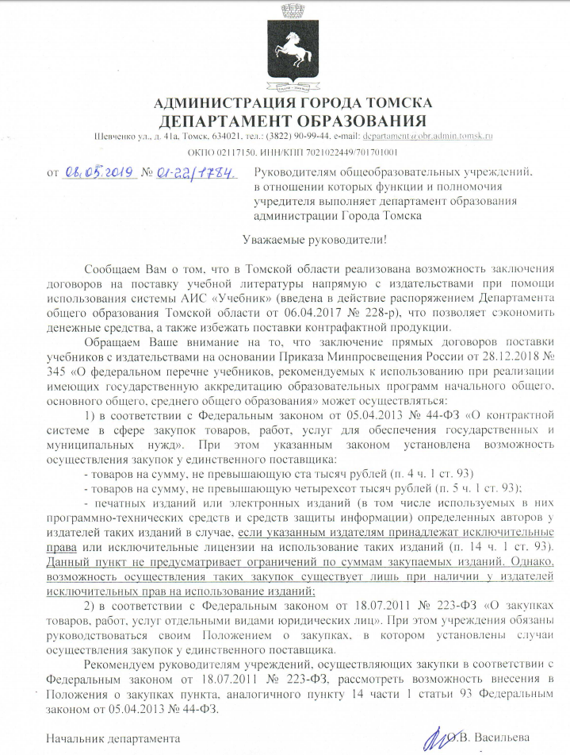

Slide 7
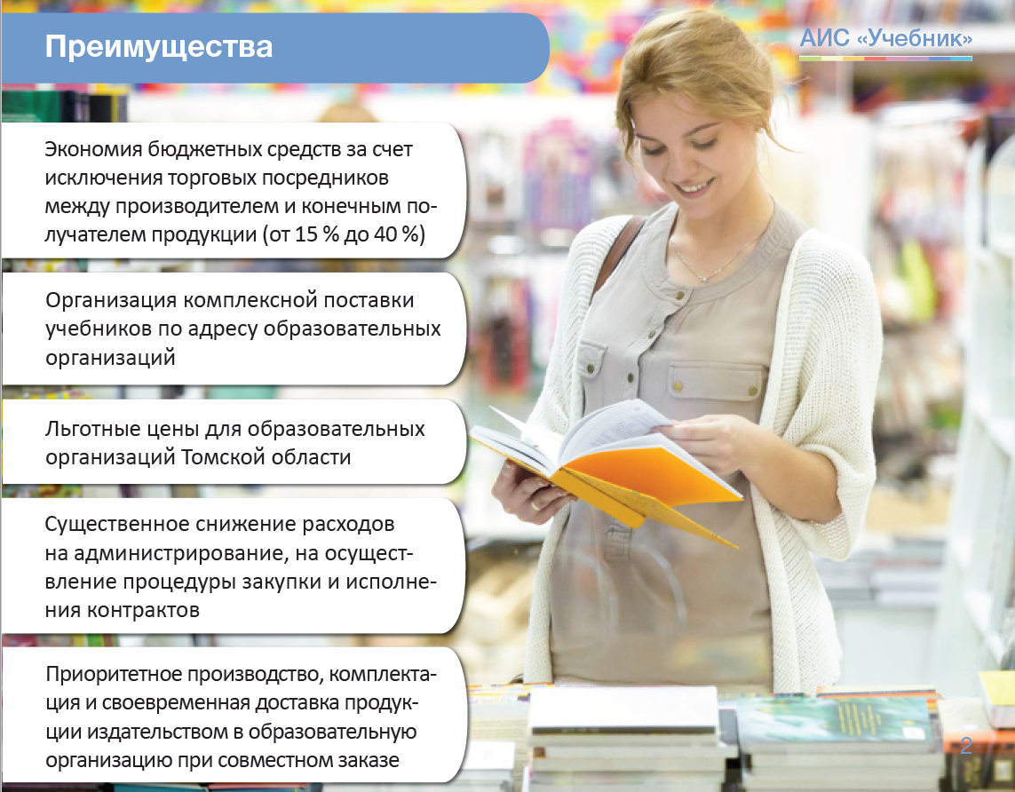
Модели региональных сетей ИБЦ

Slide 8
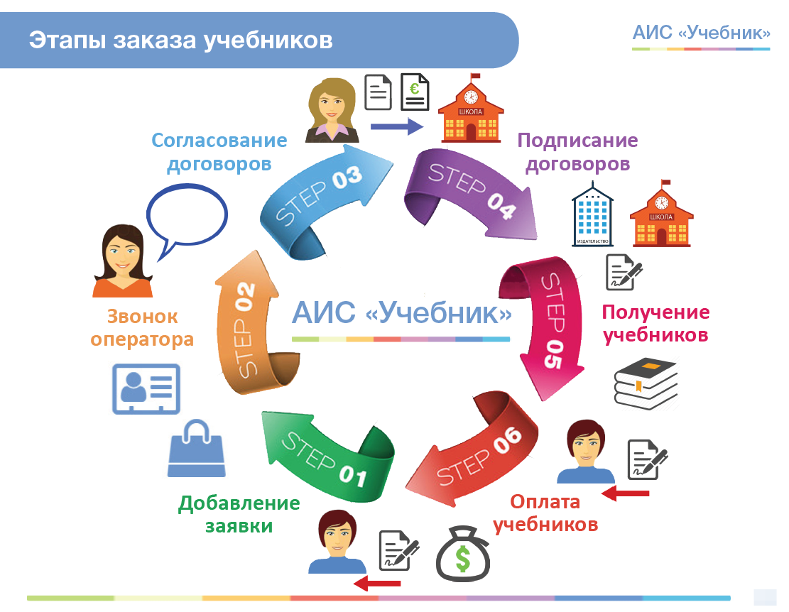
Выгрузка заказов каждую среду после 15.00

Slide 9
Замятина Оксана Михайловна, ректор ТОИПКРО, к.т.н., доцент
Формирование библиотечных фондов образовательной организации
Томск, 11 февраля 2020 г.

